Slide 1
英文单词搜索
——林溪潺 姚林丽 张凌越 谭蓉 胡佳文

Slide 2
功能实现
精确查找
——连续查询，无该词时进入模糊匹配，输入某符号停止
模糊匹配
——按近似度高低输出五个

Slide 3
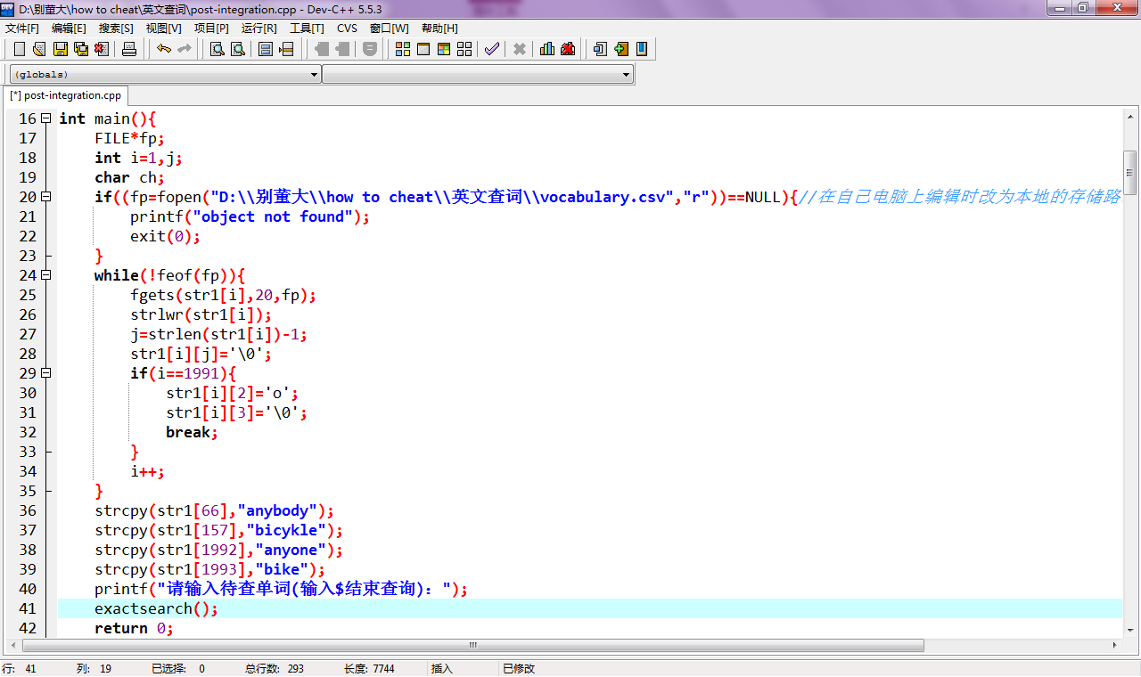
主函数
char str1[2000][20];//存储字典里的词
double score[15];//备选的得分
char answer[15][20];//备选的答案

Slide 4
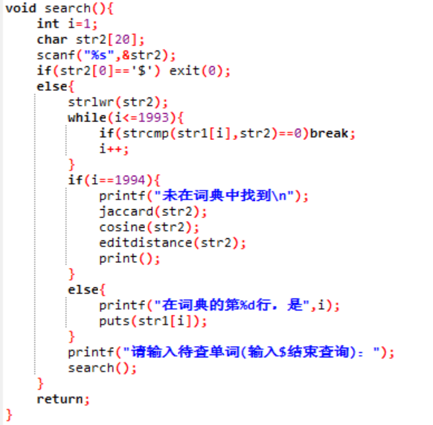
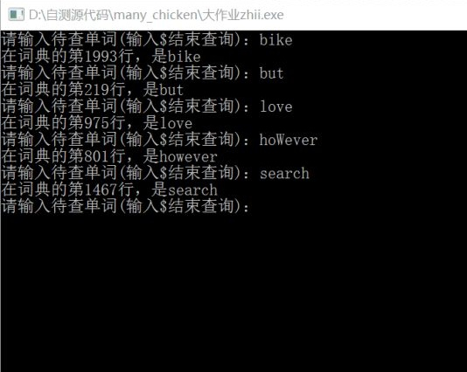
exactsearch

Slide 5
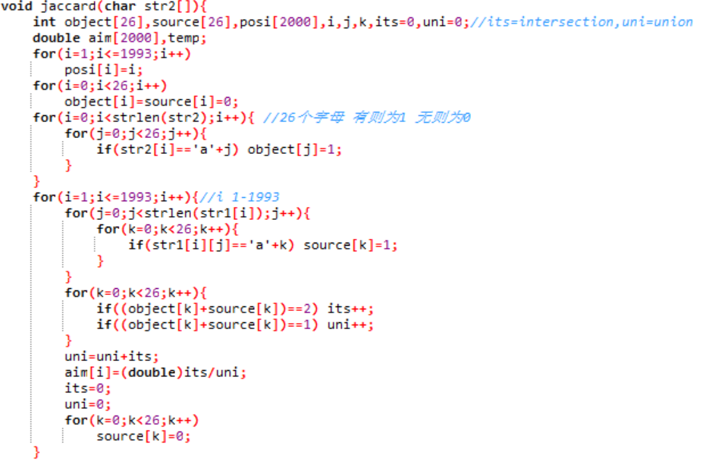
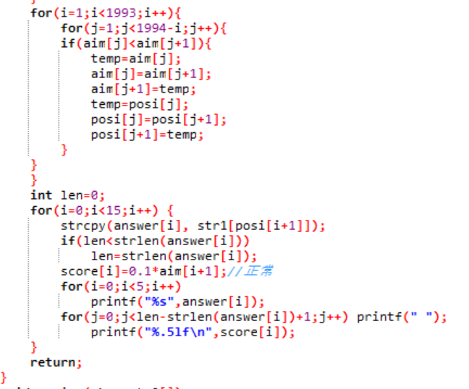
jaccard

Slide 6
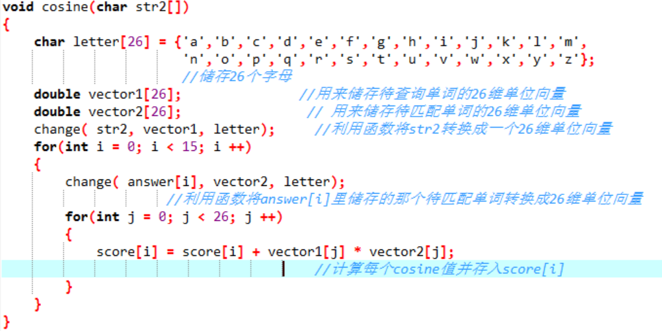
consine
cosine的优化
为减小相对误差：
原来向量分量用的是字母对应ASC码值 现在字母 abcde……分别对应 1234567…… 是为了减小相对误差
为顾及字母顺序:
每个分量的取值再加上它与之紧邻后续字母值之差的绝对值

Slide 7
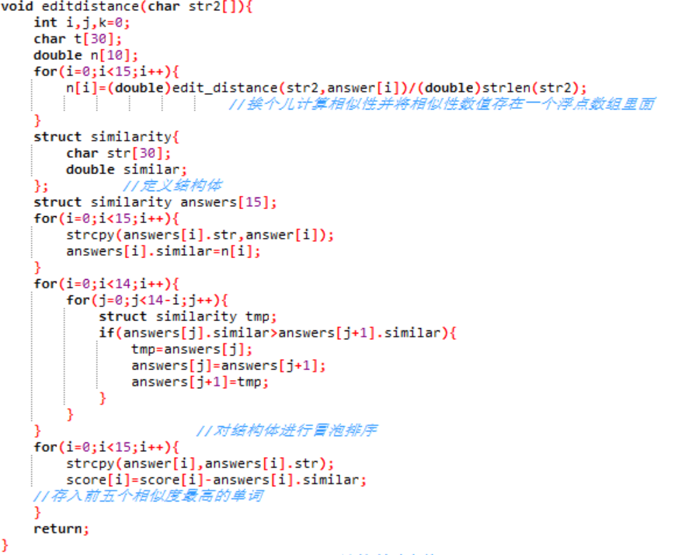
editdistance

Slide 8
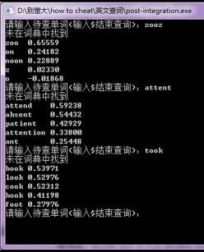
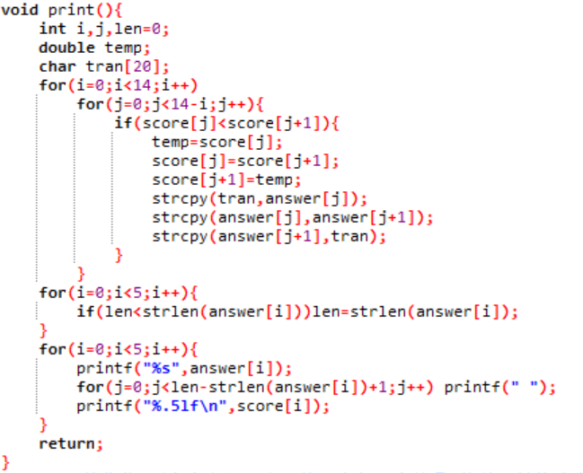
Print

Slide 9
函数的分工
林溪潺：exactsearch； 胡佳文：jaccard； 姚林丽：consine； 张凌越：editdistance； 谭蓉：print；

